Slide 1
Агенција за промоција и поддршка на туризмот на
Република Македонија
Субвенции
_________________________________________________________________________________________
Потребни документи за апликација за кружна тура (со најмалку едно ноќевање во трета земја)

Slide 2
1. СУ6 образец,
2. Лиценца за туроператорска дејност,
3. Програма за аранжманот,
4. Договор со странски партнер со податоци за организатор на патување или овластување за субвенции,
5. Потврда за група од странски партнер,
6. Договор со сместувачки капацитет склучен пред или за време на престојот со минимум услуга ноќевање со појадок (валиден за периодот на престој на групата,
7. Решение за категоризација на хотелот валидно за периодот на престој на групата
8. Фактура од сместувачкиот капацитет со податоци за период, вид, количина на услуга и износ од сместувачкиот капацитет,
9. Руминг листа или спецификација на гости од хотелот
10. Доказ за плаќање на фактурата - копија од вирман или извод со наведен број на фактура за која се однесува плаќањето
11. Доказ за платена туристичка такса - копија од вирман или извод со назнака за месецот за кој се однесува плаќањето
12. СУ4 образец заверен од сместувачкиот капацитет
13. Фактура за автобуски превоз или патен налог или сметка со податоци за период, релација и износ кој треба да се плати
14. Доказ за платен превоз - копија од вирман или извод со наведен број на фактура за која се однесува плаќањето
15. Интербус листа со видливи податоци за релација, патници и печати од гранични премини (согласно програмата)
Влада на Република Македонија

Slide 3
РЕПУБЛИКА МАКЕДОНИЈА ПРИЛОГ 1
МИНИСТЕРСТВО ЗА ЕКОНОМИЈА
Образец СУ - 6
БАРАЊЕ ЗА СУБВЕНЦИЈА ЗА ПРОГРАМАТА ЗА ОДМОР ВО СТРАНСКИОТ ПАТНИЧКИ (АВТОБУСКИ) ТУРИСТИЧКИ ПРОМЕТ
Бр._______
1. Име и седиште на агенцијата (Податоци за апликантот (организаторот на патувањето)
2. Вид на превозно средство кое се користи за доаѓање во Р. Македонија (се наведуваат )
3. Место почеток/завршување на кружната тура (место на тргнување/место на заминување)
4. Дата на почеток/завршување на турата (дата на тргнување/дата на заминување согласно програма)
5. Име и седиште на сместувачките објекти во кои престојувале туристите во текот на кружното патување Се наведуваат сите сместувачки капацитети каде претсојувале туристите
а) ____________________________________________________________
б) ____________________________________________________________
в) ____________________________________________________________
г) ____________________________________________________________
6. Вкупно траење на турата (број на ноќевања со доручек) (колку во земјава, колку во регионот)
7. Име и седиште на автобускиот превозник (податоци согласно интербус листа)
8. Име и седиште на авионскиот превозник (Согласно договорот и документите од превозникот)
9. Износ на бараната субвенција (број на туристи x износ согласно земјата на потекло ден = вкупен износ ден)
10. Име и седиште на банката и број на сметка на агенцијата
(Податоци за примателот на субвенција согласно изјавата на организаторот на пакет аранжманот)
Прилог:
I) Општа документација:
-Програма за аранжман;
-Лиценца А, или доказ (лиценца) за вршење дејност туроператор;
-Договор за закуп со сместувачкиот капацитет и решение за категоризација на сместувачкиот капацитет;
-Руминг листа заверена од сместувачкиот капацитет;
-Доставена фактура и платена фактура за сместувачкиот капацитет и
-Извод од банка за девизен прилив за странскиот туроператор по извршената уплата.
II) Поединечна документација:
-Потврда за групата за која се однесува барањето со видливи податоци за патниците и периодот на престој, заверена од страна на странскиот партнер;
-Копија од договорот со македонската туристичка агенција, или потврда за тура од странска агенција со македонска туристичка агенција од каде треба да се види дали македонската туристичка агенција работи во име и за сметка на на странската агенција, или е организатор кој продава програма на странска агенција;
-фактура со видливи податоци за периодот и релацијата на движење на групата и доказ за нејзино плаќање и
-интербус листа со видливи податоци за странските туристи и граничните премини.
_______________________________ ___________________________________________
МЕСТО И ДАТА НА ПОДНЕСУВАЊЕ ПЕЧАТ И ПОТПИС НА БАРАТЕЛОТ НА БАРАЊЕТО
1. СУ 6 образец

Slide 4
ЛИЦЕНЦА ЗА ТУРОПЕРАТОРСКА ДЕЈНОСТ
1. Лиценца А- согласно законодавството на Република Македонија.
2. Согласно законодавството во останатите земји, потребно е да се достави документ со шифра на дејност 79.12, односно документ со јасно видлив податок дека апликантот е туроператор (организатор на пакет аранжман).
2. Лиценца за туроператорска дејност

Slide 5
ПРОГРАМА НА ПАКЕТ АРАНЖМАНОТ
(ЛОГО НА ОРГАНИЗАТОРОТ НА ПАКЕТ АРАНЖМАНОТ)
Дата и место на поаѓање....податок до ноќевање,
Втор ден (дата) со податок за конкретен аранжман и податок за ноќевање,
Трет ден (дата) со податок за конкретен аранжман и податок за ноќевање,
Четврт ден (дата) со податок за конкретен аранжман и податок за ноќевање,
.................
- Податок за заминување на групата/завршеток на програмата
3. Програма за аранжманот

Slide 6
ДОГОВОРО СО СТРАНСКИ ПАРТНЕР
Договорот треба да содржи задолжителен податок за правата и обврските опмеѓу договорните страни. Од овој договор треба да биде јасен податокот кој е организатор на пакет аранжманот, кој е апаликант за субвенции и во чие име и за чија сметка ќе биде аплицирањето за субвенции. Кој ќе биде овластен да го поднесува барањето за субвенција.
4. Договор со странски партнер

Slide 7
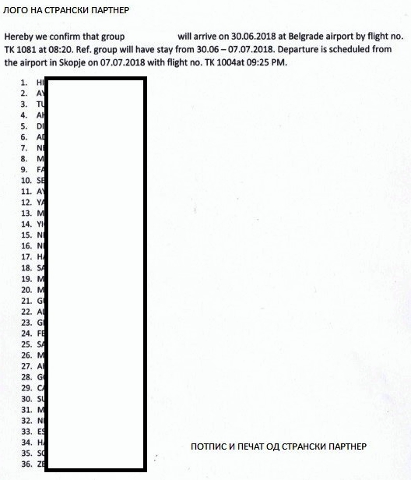
ПОТВРДА ЗА ГРУПА
Потврдата за група ја издава старнскиот партнер и таа содржи податок за доаѓање/заминување и име и презиме на сите туристи кои ја сочинуваат групата.
5. Потврда за група од странски партнер

Slide 8
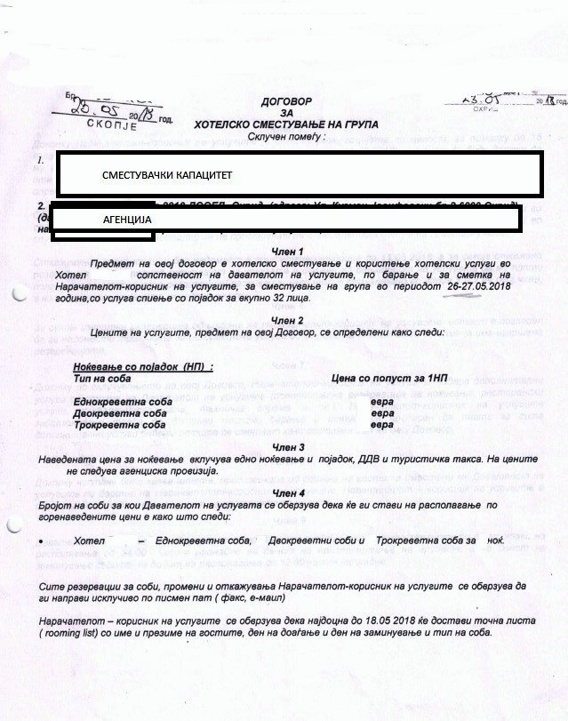
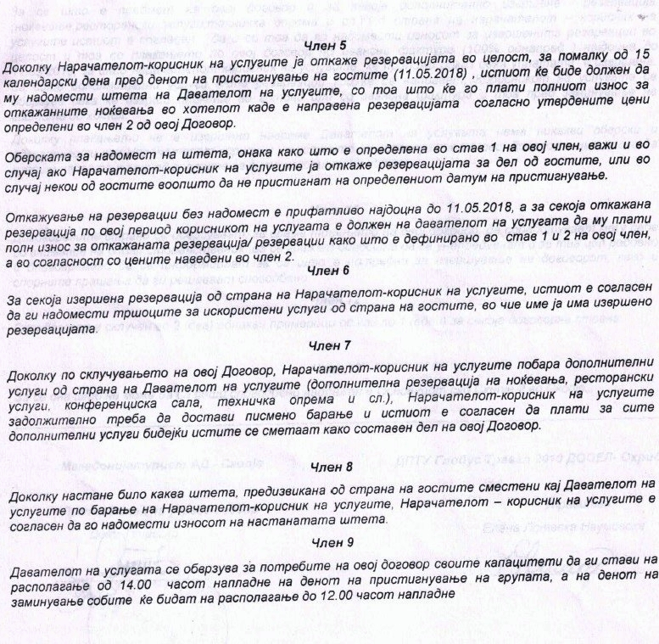
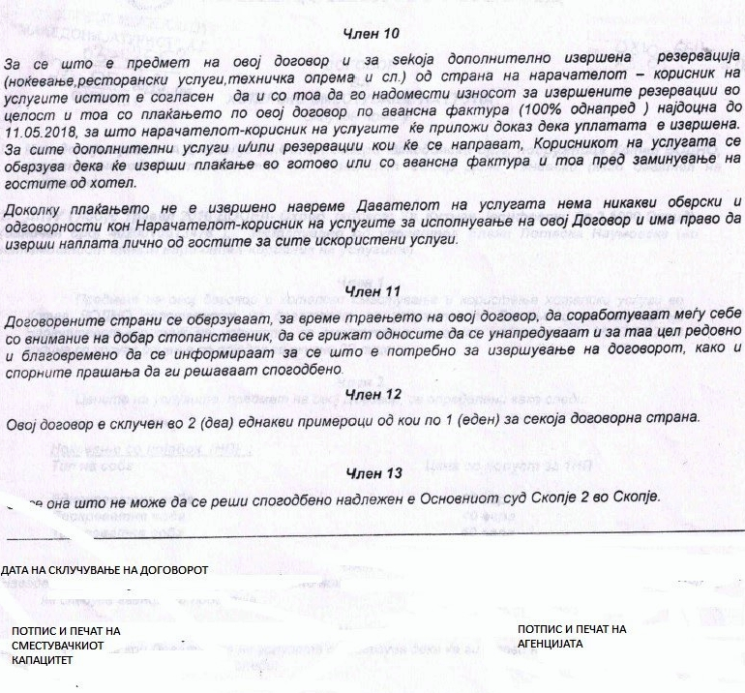
ДОГОВОР СО СМЕСТУВАЧКИ КАПАЦИТЕТ- склучен пред или за време на престојот со минимум услуга ноќевање со појадок (валиден за периодот на престој на групата)
Договорот треба да содржи задолжителен податок за страните (сместувачки капацитет и агенција), податок за видот на договорената услуга (минимум ноќевање со појадок), цена на услугите, период за кој е склучен договорот (валиден за периодот на престој на групата), дата на склучување на договорот.
6. Договор со сместувачки капацитет

Slide 9
РЕШЕНИЕ ЗА КАТЕГОРИЗАЦИЈА НА СМЕСТУВАЧКИ КАПАЦИТЕТ
Решение за категоризација на сместувачки капацитет треба да биде издадено од Влада на Република Македонија, Министерство за економија или Општина (во зависност од видот на сместувачкиот капацитет), валидно за периодот на престој на групата.
7. Решение за категоризација на хотелот валидно за периодот на престој на групата

Slide 10
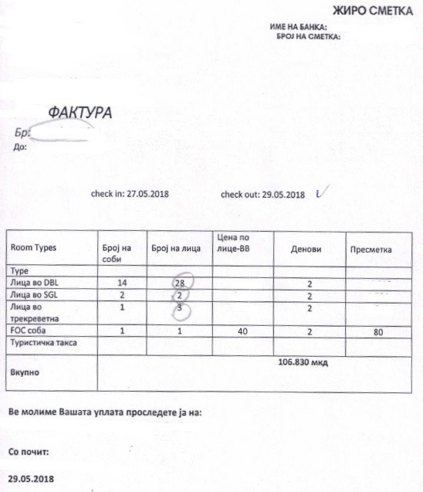
ФАКТУРА ОД СМЕСТУВАЧКИОТ КАПАЦИТЕТ
Фактурата треба да содржи податок за периодот на користената услуга, видот на користената услуга, количина на користена услуга (со одвоен податок за наплатена туристичка такса).
8. Фактура од сместувачкиот капацитет

Slide 11
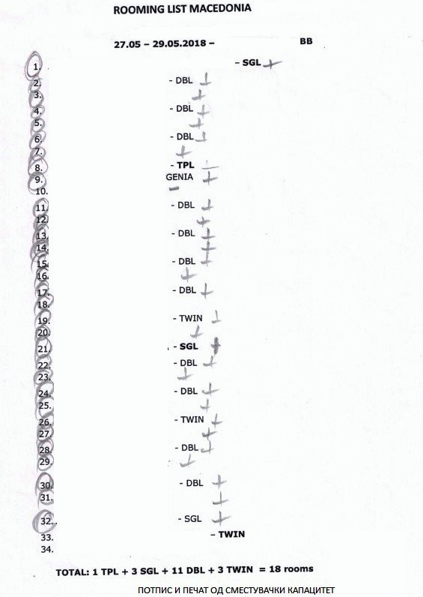
РУМИНГ ЛИСТА ИЛИ СПЕЦИФИКАЦИЈА ОД СМЕСТУВАЧКИ КАПАЦИТЕТ
Руминг листата треба да содржи податок за периодот на користената услуга и податоци за туристите (име и презиме).
9. Руминг листа или спецификација на гости од хотелот

Slide 12
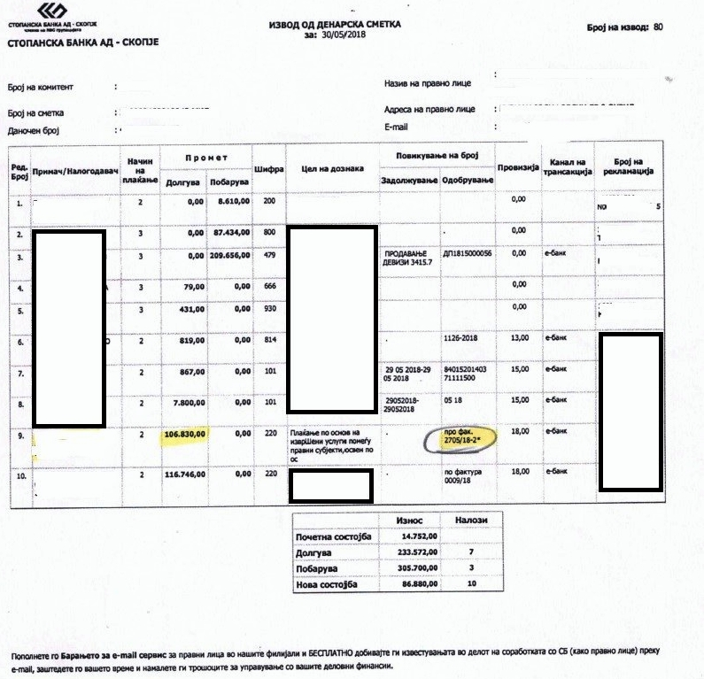
ДОКАЗ ЗА ПЛАТЕНА ФАКТУРА ЗА СМЕСТУВАЊЕ - копија од вирман или извод со наведен број на фактура за која се однесува плаќањето
Доказот треба да биде копија од банкарски заверен вирман (реализиран) или извод со јасно видлив податок за бројот на фактурата за која се плаќа.
10. Доказ за плаќање на фактурата

Slide 13
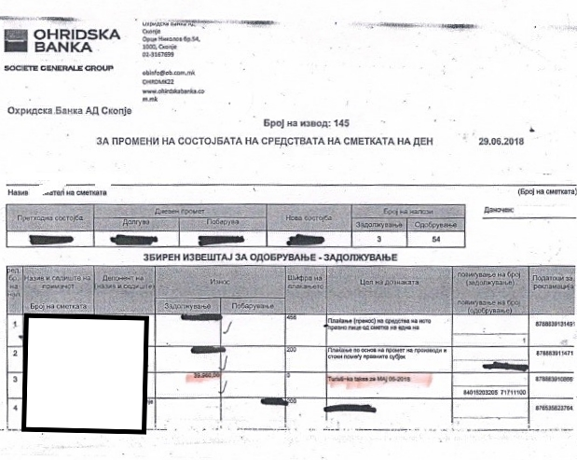
ДОКАЗ ЗА ПЛАТЕНА ТУРИСТИЧКА ТАКСА - копија од вирман или извод со назнака за месецот за кој се однесува плаќањето
Доказот треба да биде копија од банкарски заверен вирман (реализиран) или извод со јасно видлив податок за месецот за која се плаќа туристичката такса.
11. Доказ за платена туристичка такса

Slide 14
ПРИЛОГ 4
Образец СУ – 4
ПОТВРДА
Туристичкото биро (друга институција) _______________________
Потврдува дека за гостите сместени во објектите од типот соби и апартмани е
извршена пријава на престојот и е платена такса за привремен престој.
Попис на гости
1. _________________________________________________________
2. _________________________________________________________
3. _________________________________________________________
4. _________________________________________________________
5. _________________________________________________________
6. _________________________________________________________
7. _________________________________________________________
______________ _____________________
МЕСТО И ДАТА ПЕЧАТ НА СМЕСТУВАЧКИОТ КАПАЦИТЕТ
ПОТПИС НА ОДГОВОРНОТО ЛИЦЕ
________________________________________________________________________________
(Период на престој во сместувачкиот капацитет од ....до.....да се наведе).
Под сместувачки објекти се сметаат сите сместувачки објекти кои се категоризирани и регистрирани за комерцијално работење.
Ако изнајмувањето на капацитетот, со најмалку услуга ноќевање со доручек, е извршено преку македонска туристичка агенција истата го заверува образецот СУ – 4
За гостите за кои сместувањето е закупено од македонска туристичка агенција, во сместувачки објекти од типот соба или апартман,заверка на пријавениот престој и плакање на туристичката такса за гостите од листата врши и туристичкото биро во местото каде што туристите престојувале.
12. СУ4 образец заверен од сместувачкиот капацитет

Slide 15
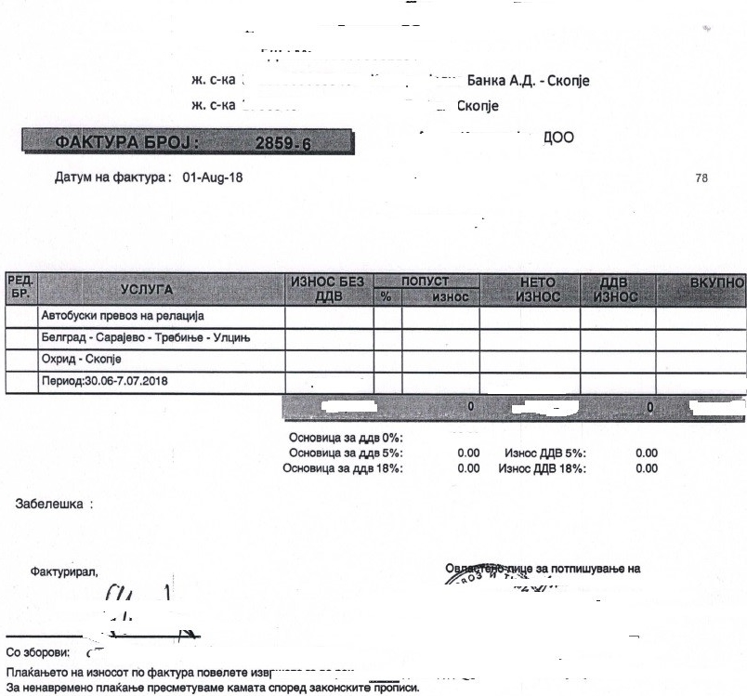
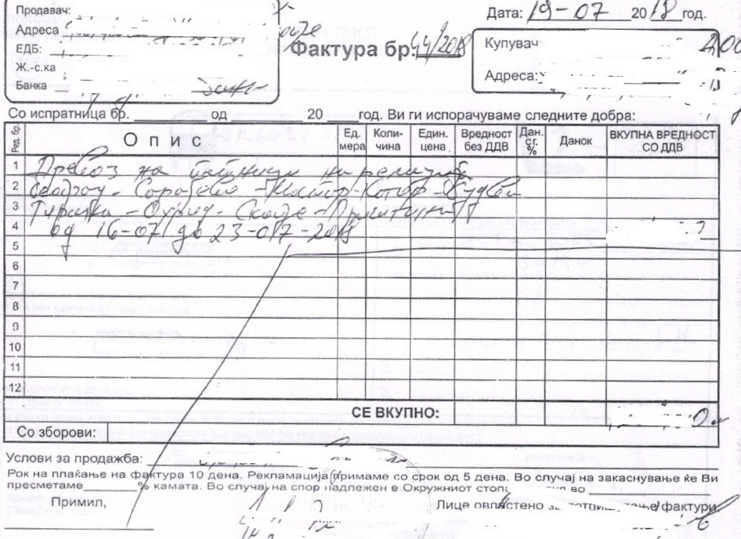
ФАКТУРА за автобуски превоз или патен налог или сметка со податоци за период, релација и износ кој треба да се плати
13. Фактура за автобуски превоз или патен налог или сметка

Slide 16
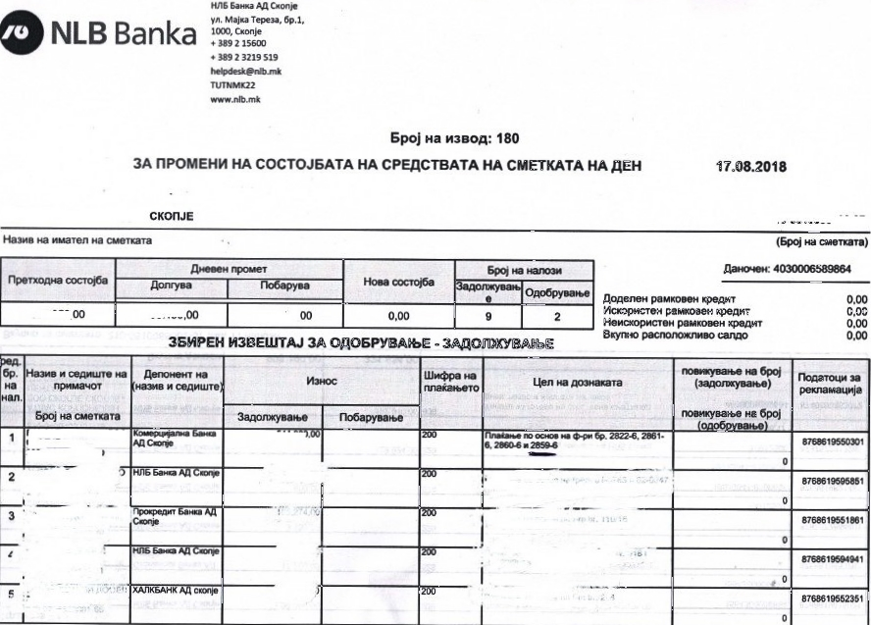
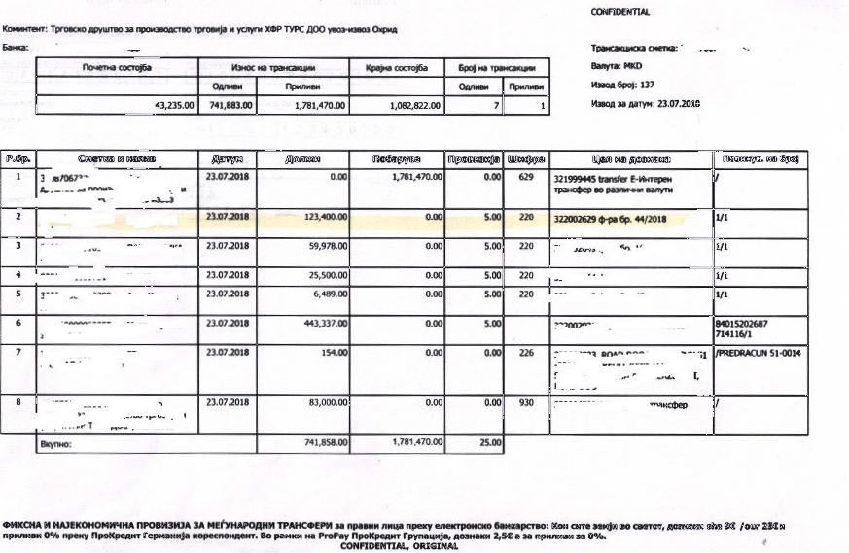
ДОКАЗ ЗА ПЛАТЕНА ФАКТУРА ЗА ПРЕВОЗ
Доказот треба да биде копија од банскарски заверен вирман (реализиран) или извод со јасно видлив податок за бројот на фактурата за која се плаќа.
14. Доказ за платен превоз

Slide 17
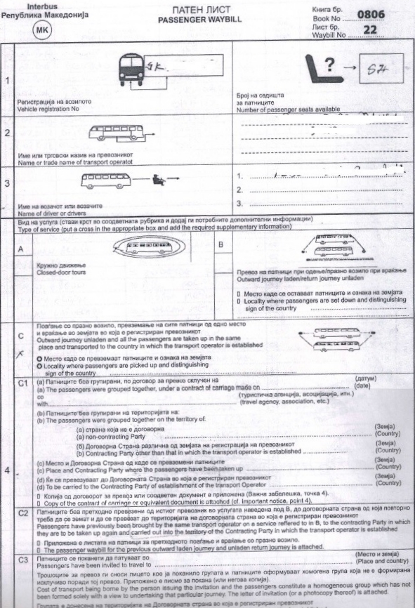
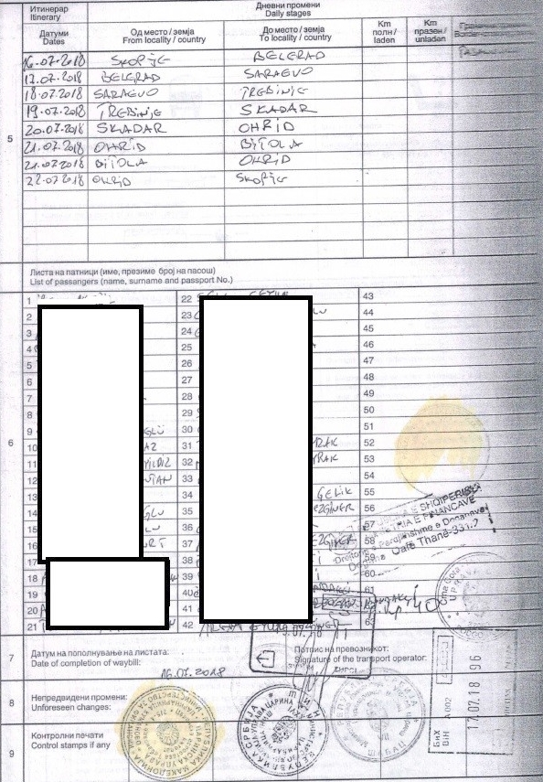
ИНТЕРБУС ЛИСТА
Интербус листата треба да има јасен податок (печат) од превозникот, релација и период (согласно програмата), список на патници и печати од гранични премини (согласно програмата).
15. Интербус листа

Slide 18
Со почит
Агенција за промоција и поддршка на туризмот на Република Македонија

